Slide 1


Slide 2

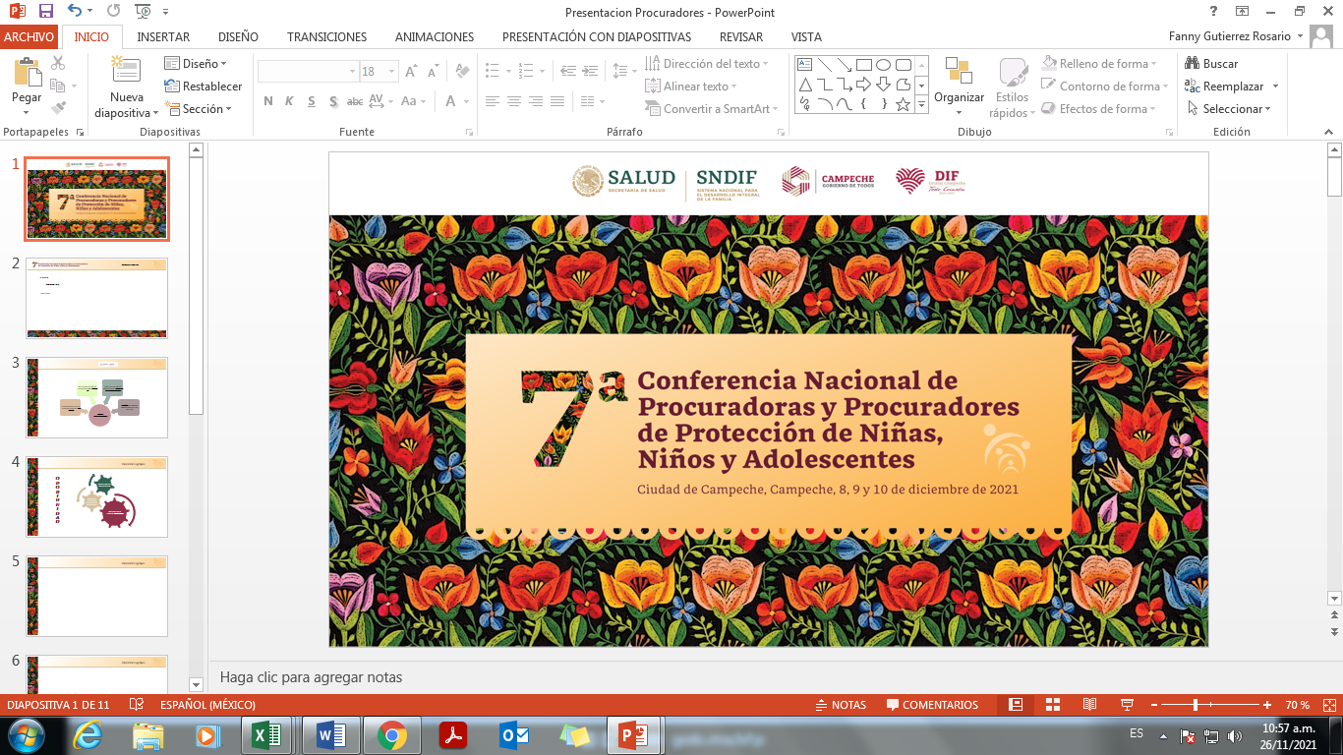
Sistema de Información
Convenios con Procuradurías de Protección
Dirección General de Coordinación y Políticas
Campeche, 9 de diciembre de 2021

Slide 3


Conferencias Nacionales de PPNNA (2019 y 2021)
Reforzando la coordinación intergubernamental, en las Conferencias previas se acordó:
Diseño, desarrollo, implementación y ejecución de un Sistema de Información de Registros y Bases de Datos establecidos en la LGDNNA.
La revisión y celebración de convenios de colaboración entre la PFPNNA y las PPNNA locales.

Slide 4

Sistema de Información

Slide 5
Marco Normativo del Sistema de Información
Conforme a la LGDNNA (artículos 29, 32, 38 y 99), todas las PPNNA deben contar con un sistema de información, registros y base de datos de:
Niñas, niños y adolescentes cuya situación jurídica o familiar permita que sean susceptibles de Adopción, adopciones concluidas desagregadas en nacionales e internacionales.
Solicitantes de adopción y aquellos que cuenten con certificado de idoneidad
Autorizaciones a profesionales en trabajo social o psicología o carreras afines
Familias de acogida y de las niñas, niños y adolescentes acogidos por éstas
Migrantes acompañados y no acompañados
Informando de cada actualización a la Procuraduría de Protección Federal.

Slide 6

Sistema de Información
Desarrollo del Sistema de Información “Por Tus Derechos: Niñas, Niños y Adolescentes Protegidos”
  Herramienta tecnológica para recopilar, procesar, almacenar y difundir información
  Alberga los registros concernientes al Derecho a Vivir en Familia

Slide 7
  Registros del Derecho a Vivir en Familia
1
Niñas, Niños y Adolescentes Susceptibles de Adopción
Registro de Adopciones
Procedimientos de Adopción
Niñas, Niños y Adolescentes Adoptados
2
3
4
Registro de Solicitantes de adopción y aquellos que cuenten con certificado de idoneidad
Registro de Autorizaciones a profesionales en materia de trabajo social, psicología o carreras afines
Registro de Familias de acogida y de las niñas, niños y adolescentes acogidos por éstas

Slide 8
Mapeo de la participación en los registros

Slide 9
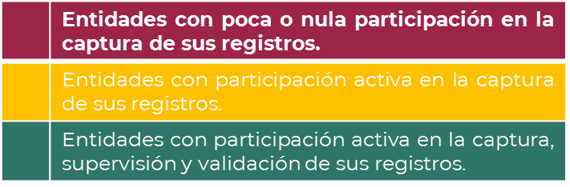
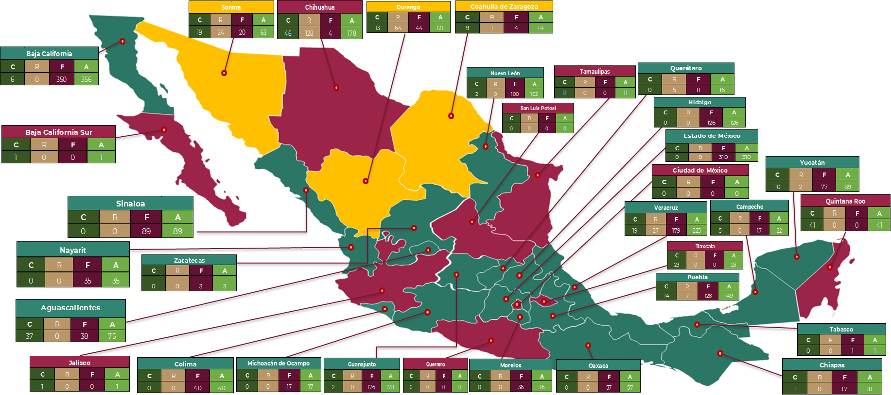
MAPEO DEL REGISTRO DE ADOPCIONES
* Fecha de corte de la información: al 01 de diciembre de 2021

Slide 10
REGISTRO DE ADOPCIONES
Estados | Captura | Revisión | Finalizado | Acumulado
Aguascalientes | 37 | 0 | 38 | 75
Baja California | 6 | 0 | 350 | 356
Baja California Sur | 1 | 0 | 0 | 1
Campeche | 5 | 0 | 17 | 22
Chiapas | 1 | 0 | 17 | 18
Chihuahua | 46 | 128 | 4 | 178
Ciudad de México | 0 | 0 | 0 | 0
Coahuila de Zaragoza | 9 | 1 | 4 | 14
Colima | 0 | 0 | 40 | 40
Durango | 13 | 64 | 44 | 121
Estado de México | 0 | 0 | 310 | 310
Guanajuato | 2 | 0 | 176 | 178
Guerrero | 0 | 0 | 0 | 0
Hidalgo | 0 | 0 | 126 | 126
Jalisco | 1 | 0 | 0 | 1
Michoacán de Ocampo | 0 | 0 | 17 | 17
Estados | Captura | Revisión | Finalizado | Acumulado
Morelos | 0 | 0 | 36 | 36
Nayarit | 0 | 0 | 35 | 35
Nuevo León | 2 | 0 | 100 | 102
Oaxaca | 0 | 0 | 57 | 57
Puebla | 14 | 7 | 128 | 149
Querétaro | 0 | 5 | 11 | 16
Quintana Roo | 41 | 0 | 0 | 41
San Luis Potosí | 0 | 0 | 0 | 0
Sinaloa | 0 | 0 | 89 | 89
Sonora | 19 | 24 | 20 | 63
Tabasco | 0 | 0 | 1 | 1
Tamaulipas | 11 | 0 | 0 | 11
Tlaxcala | 23 | 0 | 0 | 23
Veracruz | 19 | 27 | 179 | 225
Yucatán | 10 | 2 | 77 | 89
Zacatecas | 0 | 0 | 3 | 3
* Fecha de corte de la información: al 01 de diciembre de 2021

Slide 11
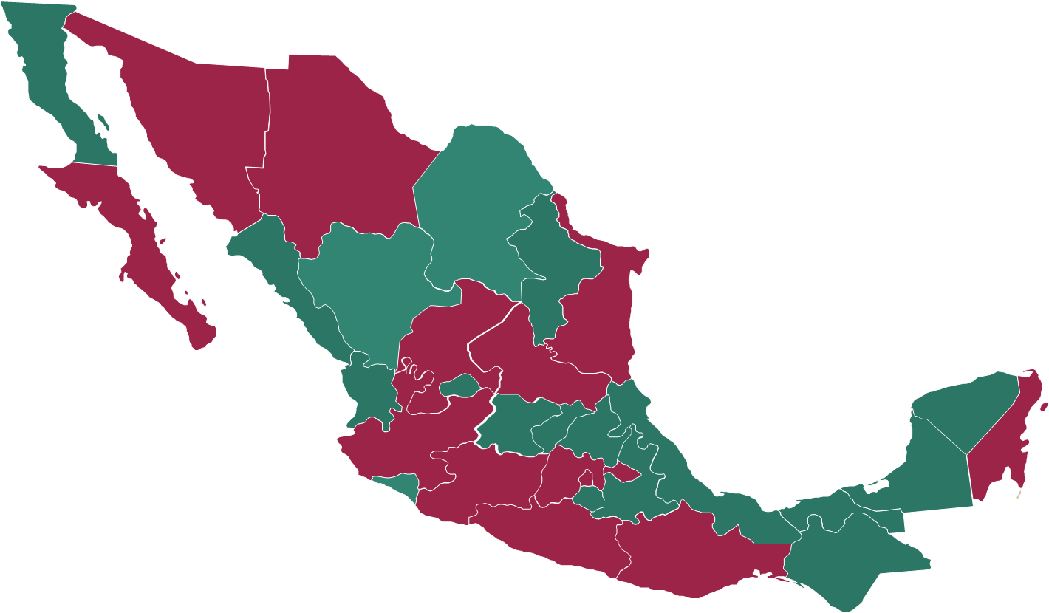
MAPEO DEL REGISTRO DE SOLICITANTES DE ADOPCIONES
* Fecha de corte de la información: al 15 de octubre de 2021

Slide 12
MAPEO DEL REGISTRO DE SOLICITANTES DE ADOPCIONES
Estados | Captura | Revisión | Finalizado | Acumulado
Aguascalientes | 15 | 11 | 148 | 174
Baja California | 0 | 1 | 74 | 75
Baja California Sur | 0 | 0 | 0 | 0
Campeche | 1 | 0 | 68 | 69
Chiapas | 0 | 0 | 7 | 7
Chihuahua | 1 | 92 | 12 | 105
Ciudad de México | 0 | 0 | 0 | 0
Coahuila de Zaragoza | 0 | 0 | 171 | 171
Colima | 0 | 0 | 28 | 28
Durango | 44 | 0 | 185 | 229
Estado de México | 57 | 0 | 0 | 57
Guanajuato | 30 | 1 | 108 | 139
Guerrero | 0 | 0 | 0 | 0
Hidalgo | 0 | 0 | 30 | 30
Jalisco | 62 | 0 | 0 | 62
Michoacán de Ocampo | 85 | 0 | 0 | 85
Estados | Captura | Revisión | Finalizado | Acumulado
Morelos | 4 | 0 | 33 | 37
Nayarit | 1 | 0 | 147 | 148
Nuevo León | 5 | 0 | 240 | 245
Oaxaca | 0 | 0 | 0 | 0
Puebla | 0 | 0 | 94 | 94
Querétaro | 2 | 0 | 11 | 13
Quintana Roo | 207 | 0 | 0 | 207
San Luis Potosí | 0 | 0 | 0 | 0
Sinaloa | 0 | 0 | 57 | 57
Sonora | 33 | 0 | 0 | 33
Tabasco | 0 | 0 | 13 | 13
Tamaulipas | 0 | 0 | 0 | 0
Tlaxcala | 12 | 0 | 0 | 12
Veracruz | 1 | 24 | 76 | 101
Yucatán | 3 | 1 | 12 | 16
Zacatecas | 5 | 106 | 28 | 139
* Fecha de corte de la información: al 15 de octubre de 2021

Slide 13
MAPEO REGISTRO DE AUTORIZACIÓN A PROFESIONALES
* Fecha de corte de la información: al 15 de octubre de 2021

Slide 14
MAPEO REGISTRO DE AUTORIZACIÓN A PROFESIONALES
Estados | Captura | Revisión | Finalizado | Acumulado
Aguascalientes | 0 | 0 | 0 | 0
Baja California | 0 | 0 | 20 | 20
Baja California Sur | 0 | 0 | 0 | 0
Campeche | 0 | 0 | 0 | 0
Chiapas | 0 | 0 | 3 | 3
Chihuahua | 0 | 0 | 0 | 0
Ciudad de México | 0 | 0 | 0 | 0
Coahuila de Zaragoza | 0 | 0 | 1 | 1
Colima | 1 | 0 | 0 | 1
Durango | 5 | 0 | 10 | 15
Estado de México | 44 | 0 | 0 | 44
Guanajuato | 1 | 0 | 0 | 1
Guerrero | 0 | 0 | 0 | 0
Hidalgo | 5 | 0 | 0 | 5
Jalisco | 53 | 0 | 0 | 53
Michoacán de Ocampo | 0 | 0 | 0 | 0
Morelos | 0 | 2 | 0 | 2
Estados | Captura | Revisión | Finalizado | Acumulado
Nayarit | 1 | 0 | 0 | 1
Nuevo León | 1 | 0 | 27 | 28
Oaxaca | 0 | 0 | 0 | 0
Puebla | 0 | 0 | 0 | 0
Querétaro | 1 | 0 | 21 | 22
Quintana Roo | 12 | 0 | 0 | 12
San Luis Potosí | 0 | 0 | 0 | 0
Sinaloa | 0 | 30 | 5 | 35
Sonora | 0 | 0 | 0 | 0
Tabasco | 0 | 0 | 2 | 2
Tamaulipas | 0 | 0 | 0 | 0
Tlaxcala | 2 | 0 | 4 | 6
Veracruz | 0 | 0 | 3 | 3
Yucatán | 0 | 0 | 5 | 5
Zacatecas | 0 | 0 | 4 | 4
* Fecha de corte de la información: al 15 de octubre de 2021

Slide 15
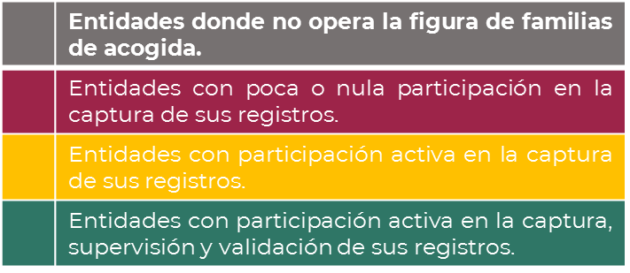
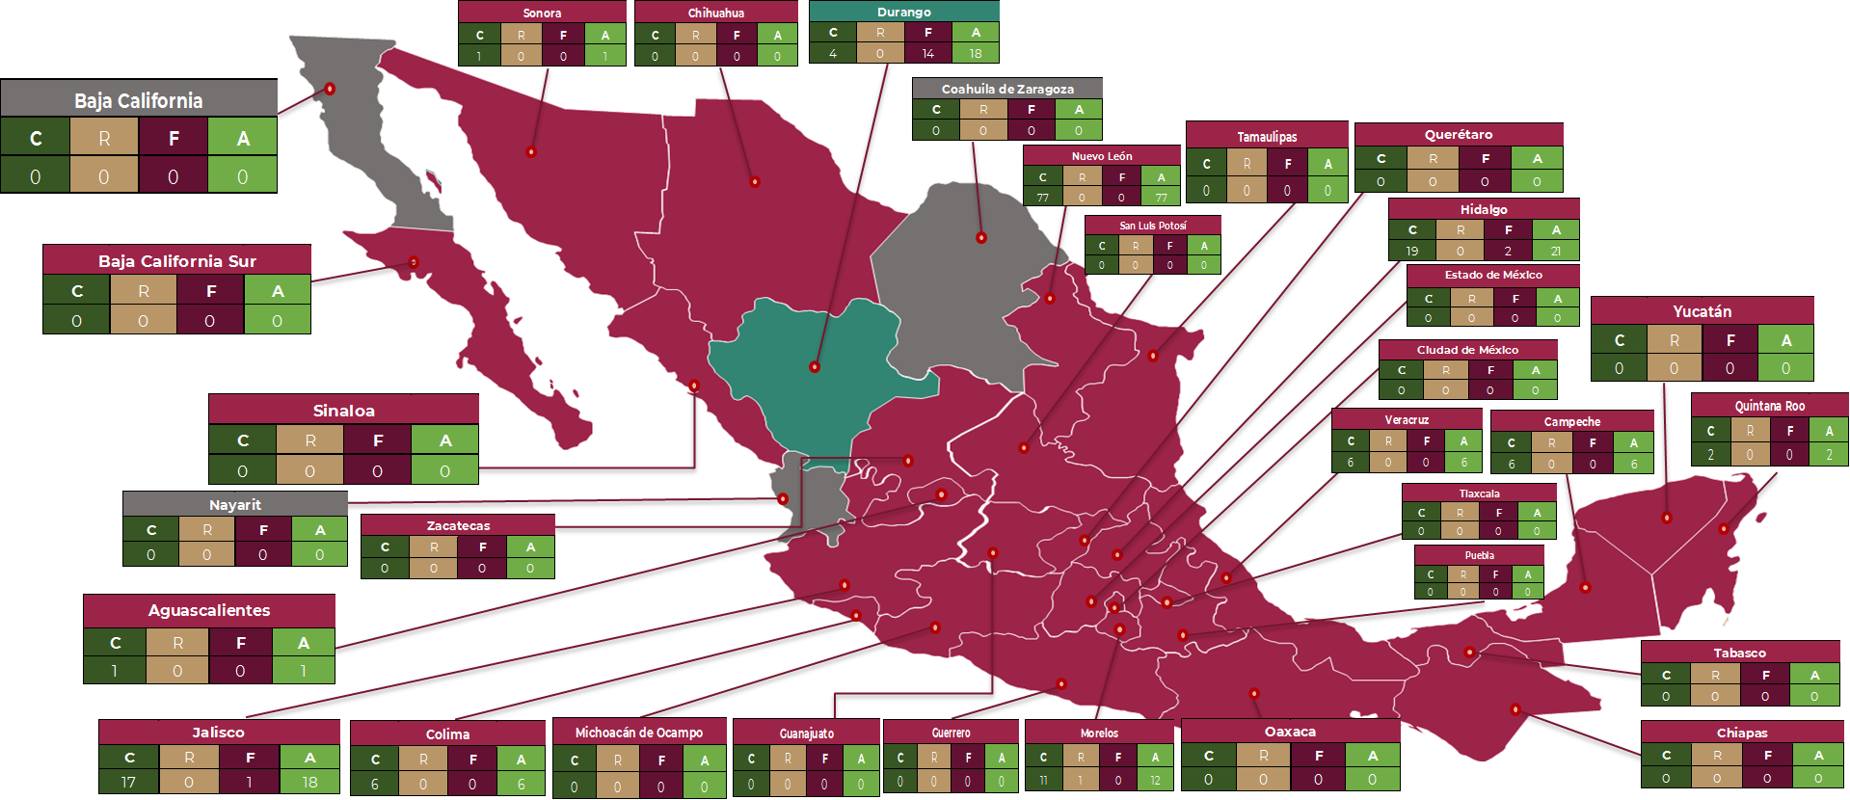
MAPEO DEL REGISTRO DE FAMILIAS DE ACOGIDA
* Fecha de corte de la información: al 15 de octubre de 2021

Slide 16
MAPEO DEL REGISTRO DE FAMILIAS DE ACOGIDA
Estados | Captura | Revisión | Finalizado | Acumulado
Aguascalientes | 1 | 0 | 0 | 1
Baja California | 0 | 0 | 0 | 0
Baja California Sur | 0 | 0 | 0 | 0
Campeche | 6 | 0 | 0 | 6
Chiapas | 0 | 0 | 0 | 0
Chihuahua | 0 | 0 | 0 | 0
Ciudad de México | 0 | 0 | 0 | 0
Coahuila de Zaragoza | 0 | 0 | 0 | 0
Colima | 6 | 0 | 0 | 6
Durango | 4 | 0 | 14 | 18
Estado de México | 0 | 0 | 0 | 0
Guanajuato | 0 | 0 | 0 | 0
Guerrero | 0 | 0 | 0 | 0
Hidalgo | 19 | 0 | 2 | 21
Jalisco | 17 | 0 | 1 | 18
Michoacán de Ocampo | 0 | 0 | 0 | 0
Morelos | 11 | 1 | 0 | 12
Estados | Captura | Revisión | Finalizado | Acumulado
Nayarit | 0 | 0 | 0 | 0
Nuevo León | 77 | 0 | 0 | 77
Oaxaca | 0 | 0 | 0 | 0
Puebla | 0 | 0 | 0 | 0
Querétaro | 0 | 0 | 0 | 0
Quintana Roo | 2 | 0 | 0 | 2
San Luis Potosí | 0 | 0 | 0 | 0
Sinaloa | 0 | 0 | 0 | 0
Sonora | 1 | 0 | 0 | 1
Tabasco | 0 | 0 | 0 | 0
Tamaulipas | 0 | 0 | 0 | 0
Tlaxcala | 0 | 0 | 0 | 0
Veracruz | 6 | 0 | 0 | 6
Yucatán | 0 | 0 | 0 | 0
Zacatecas | 0 | 0 | 0 | 0
* Fecha de corte de la información: al 15 de octubre de 2021

Slide 17
REGISTRO DE ADOPCIONES:
Adopciones concluidas

Slide 18
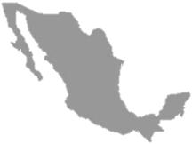
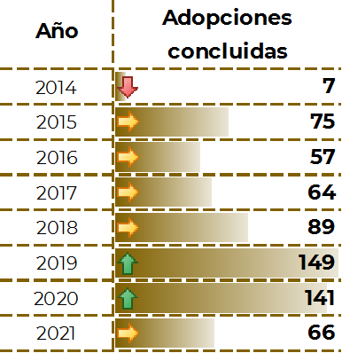


ADOPCIONES CONCLUIDAS
1,154
ADOPCIONES CONCLUIDAS
ADOPCIONES CONCLUIDAS POR TIPO*
ADOPCIONES CONCLUIDAS POR AÑO*
NACIONALES
713
INTERNACIONALES
10
NO REGISTRADAS
431
Elaborado con Información proveniente de las Autoridades Obligadas, conforme a la LGDNNA
* Fecha de corte de la información: martes 23 de noviembre de 2021

Slide 19
OBSTACULOS PARA LA CAPTURA EN LOS REGISTROS
La falta de personal, de recursos materiales como equipos de cómputo con acceso a Internet insuficiente, son parte de los obstáculos que no permiten realizar un registro adecuado y eficiente.
Además de no contar con homologación a nivel nacional sobre los procesos de adopciones, ni con los mecanismos y/o lineamientos para dichos procesos.

Slide 20



REGISTROS PENDIENTES
Registro Cobro Internacional de Alimentos
Registro de Medidas de Protección
Registro de NNA en Contexto de Migración
Próximamente 2022…

Slide 21

Convenios de Colaboración
PPNNA - PFPNNA

Slide 22
Convenios de Coordinación y Colaboración
Los Convenios suscritos con los Sistemas Estatales DIF y Procuradurías de Protección, entre 2019 y 2020.
Tales documentos se pueden clasificar en dos tipos: Generales y Específicos;
Convenio Específico Eje II: Establecer los mecanismos y procesos de coordinación para la captura, almacenamiento, envío y actualización de la información que conforma el sistema informático que administra la PFNNA.
Convenio Específico Eje III: Impulsar la homologación de requisitos para constituirse como Familia de acogida a través de la PFPNNA.

Slide 23
Convenios de Coordinación y Colaboración
con Entidades Federativas
Convenios Celebrados
Aguascalientes
Baja California
Campeche
Chiapas
Colima
Durango
Estado de México
Guanajuato
Hidalgo
Morelos
Nayarit
Nuevo León
Oaxaca
Puebla
San Luis Potosí
Sinaloa
Sonora
Tabasco
Tlaxcala
Veracruz
SI
NO

Slide 24
Nuevo Modelo de Convenio
Nuevo Modelo y Modificatorio:
Convenio Único
Planes de Trabajo para colaboración directa con la Procuraduría Federal
Temáticas distintas

Slide 25

Compromisos en materia de
Coordinación y Políticas

Slide 26
PROPUESTA DE ACUERDOS SISTEMA DE INFORMACIÓN PPNNAs - PFPNNA
PPNNAS.- Las PPNNA se comprometan a ratificar sus usuarios (capturista, supervisor y administrador) en el Sistema de Información.
PPNNAS.- Revisar el contenido de su información, finalizando los registros capturados al 100%.
PFPNNA.- Hacer pública la información con los datos de cada registro a través del micro sitio de la PFPNNA dentro del portal del DIF Nacional.
PFPNNA.- Envío bimestral de información obtenida de sus reportes para su análisis.

Slide 27
PROPUESTA DE ACUERDOS SOBRE CONVENIOS
PPNNAs - PFPNNA
PFPNNA.- Enviar los formatos de nuevos convenios de colaboración para las entidades federativas que no han celebrado el instrumento jurídico.
PFPNNA.- Enviar los formatos de convenios modificatorios de colaboración para las entidades federativas que celebraron los instrumentos jurídicos.
PPNNAS.- Revisar y comenzar la firma de convenios durante el primer trimestre de 2022.

Slide 28


